Slide 1
Elaboration de document d’achat stratégique

Slide 2
CONTEXTE ET JUSFICATION
Engagement mondial et nationale pour la CMU
Problématique de qualité de soins et insuffisance de ressources financières
Recherche de l’efficience et l’équité dans l’utilisation des soins de santé
Elaboration de la stratégie nationale de financement de la santé
  Opérationnalisation de la stratégie nationale de financement de la santé dans son volet achat stratégique à travers l’exploitation des expériences d’achat stratégique eu Burkina Faso

Slide 3
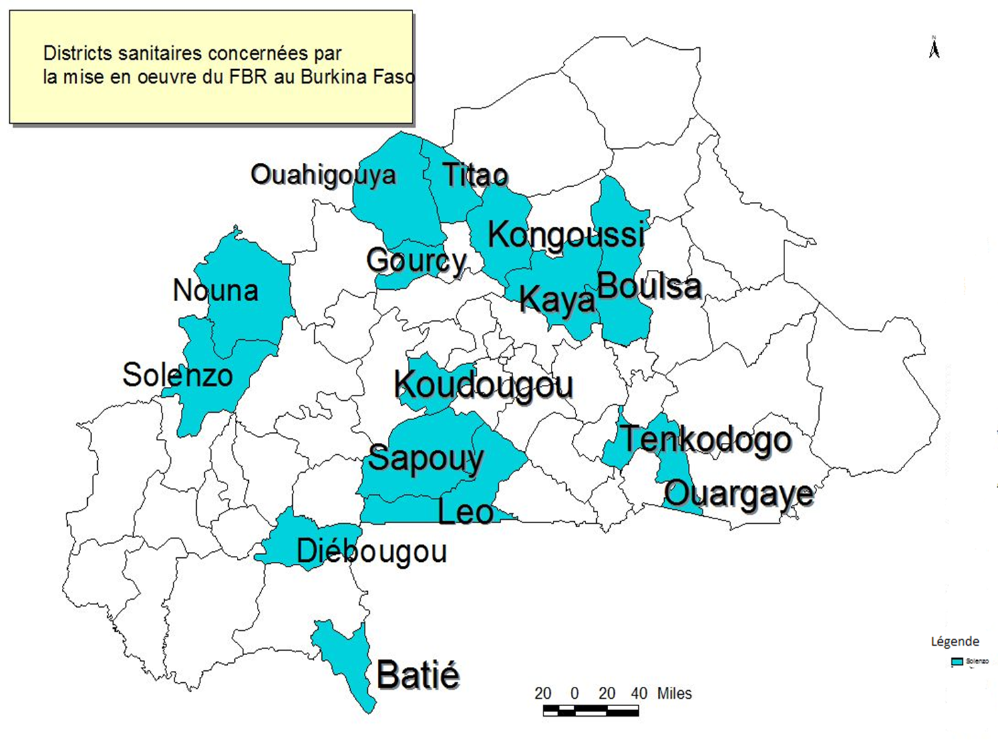
FBR: Financement basé sur les Résultats
2011: 3 districts sanitaires
2014 :19 DS concernés ;
Population couverte : 4 447 113 habitants (25,7% du pays).
FS: 651 centres de santé du premier échelon, 11 CMA et 4 Centres hospitaliers régionaux
Régulation: 6DRS, 19 ECD, 3 SC
Financement: Banque Mondiale

Slide 4
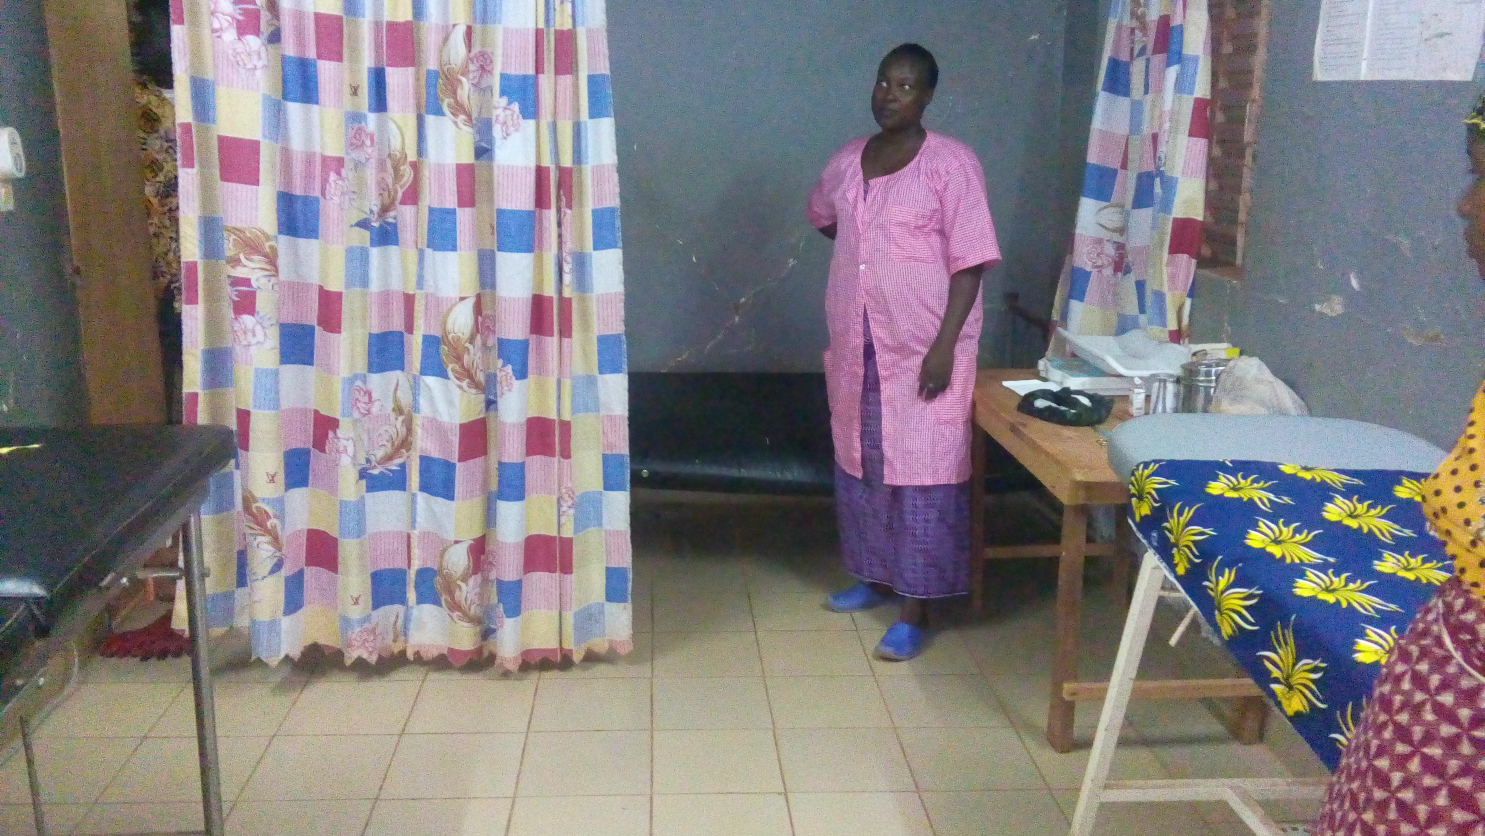
Quelques leçons apprises
Amélioration des conditions de travail des agents: acquisition du matériels médico-techniques
Amélioration de la qualité de soins: suivi accouchement avec parthogramme, mise en œuvre PCIME, TETU, utilisation des protocoles de soins, etc,
Motivation du personnel de santé

Slide 5

GRATUITE DES SOINS AU PROFIT DE LA FEMME ET DES ENFANTS DE MOINS DE 5 ANS
Mars 2016: décret conseil de ministres
Avril et Mai 2016: implémentation (DS de 3 Régions, hôpitaux )
Juin 2016: généralisation (FS publics, ± FS privées)
Cibles bénéficiaires: ≈ 25% pop BF
  Femmes :
    enceintes
    en péri partum (≤ J 42)
    vivant avec fistule obstétricale
    25 à 55 ans
  Enfants de 0 à 5 ans

Slide 6
Quelques leçons apprises
Levée de la barrière financière
Engouement certains pour la gratuité

Slide 7
Sources de financements différents: budget de l’état, PTF
NECESSITE DE CONSTRUIRE UNE APPROCHE = ACHAT STARTEGIQUE => AMU
REFERENCE: stratégie nationale de financement de la santé

Slide 8
Contribution Achat Stratégique à la CSU
Etat de Santé de la population amélioré
Objectif de la Couverture Sanitaire Universelle
Couverture Sanitaire Universelle
Utilisation effective des services de santé
Disponibilitéet accessibilité effective des
services de santé de qualité
Protection contre
les risques financiers
Achat Stratégique
4

Slide 9
APPELLATIONS
stratégie nationale d’achat stratégique?
document d’orientation d’achat stratégique?
……

Slide 10
PROCESSUS
Organisation d’ateliers de travail sur le couplage
FBR – gratuite
Production de documents sur le couplage FBR – gratuite
Recrutement de consultant par la BM pour accompagner le pays dans le montage (décembre 2017)
Elaboration de plan de rédaction
Organisation d’ateliers de travail sur le couplage
FBR – gratuite
Production de documents sur le couplage FBR – gratuite
Recrutement de consultant par la BM pour accompagner le pays dans le montage (décembre 2017)
Elaboration de plan de rédaction

Slide 11
AXES DE REFLEXION
Montage institutionnel: définir les différents acteurs et leurs rôles dans la perspective de l’ AMU,
Domaines d’achats: 3 domaines déjà identifiés
Panier de soins /prestations: panier gratuité en priorité
Indicateurs: Gratuité, Hors gratuité, Communautaire
Niveau: 1er échelon, 2nd échelon, CHR/CHU,ECD/DRS, structures de régulation
Couverture: nationale (d’emblée, progressive, par niveau)
Vérification: Quantité, Qualité, Communautaire, Contre vérification, certification
Circuits de paiement
Utilisation des ressources par les structures bénéficiaires
systèmes de partage de couts: mutuelles de santé,…
Budget

Slide 12


